Slide 1


Condicional
if
else if
else

Slide 2



Ordem estrutura sequecial
CARRO.SIGA ( )
CARRO.SIGA ( )
CARRO.ESQUERDA ( )
CARRO.ESQUERDA ( )
CARRO.SIGA ( )
CARRO.DIREITA ( )
CARRO.DIREITA ( )
CARRO.SIGA ( )
CARRO.PARE ( )
CARRO.DIREITA ( )
CARRO.SIGA ( )
CARRO.ESQUERDA ( )
CARRO.SIGA ( )
CARRO.PARE ( )

Slide 3
CARRO.SIGA ( )
CARRO.ESQUERDA ( )
CARRO.SIGA ( )
CARRO.DIREITA ( )
CARRO.SIGA ( )
CARRO.DIREITA ( )
CARRO.SIGA ( )
CARRO.PARE ( )
Ordem de leitura
Ordem de leitura

Slide 4



criando condições- condicional
A
B
CARRO.SIGA ( )
CARRO.SIGA ( )
CARRO.ESQUERDA ( )
CARRO.DIREITA ( )
A
B
CARRO.SIGA ( )
CARRO.SIGA ( )
CARRO.DIREITA ( )
CARRO.ESQUERDA ( )
CARRO.SIGA ( )
CARRO.SIGA ( )
CARRO.DIREITA ( )
CARRO.ESQUERDA ( )
CARRO.SIGA ( )
CARRO.SIGA ( )
CARRO.SIGA ( )
CARRO.ESQUERDA ( )
CARRO.ESQUERDA ( )
CARRO.SIGA ( )
CARRO.DIREITA ( )
CARRO.PARE ( )
CARRO.PARE ( )

Slide 5
ESTRUTURA NO CODIGO
CARRO.SIGA ( )
A
B
SE carro.esquerda ()
SENÃO
CARRO.SIGA ( )
CARRO.SIGA ( )
CARRO.ESQUERDA ( )
CARRO.DIREITA ( )
CARRO.ESQUERDA ( )
CARRO.DIREITA ( )
CARRO.SIGA ( )
CARRO.SIGA ( )
CARRO.SIGA ( )
CARRO.SIGA ( )
CARRO.DIREITA ( )
CARRO.ESQUERDA ( )
CARRO.DIREITA ( )
CARRO.ESQUERDA ( )
CARRO.SIGA ( )
CARRO.SIGA ( )
CARRO.DIREITA ( )
CARRO.ESQUERDA ( )
CARRO.SIGA ( )
CARRO.SIGA ( )
CARRO.SIGA ( )
CARRO.SIGA ( )
CARRO.ESQUERDA ( )
CARRO.SIGA ( )
CARRO.DIREITA ( )
CARRO.ESQUERDA ( )
CARRO.SIGA ( )
CARRO.SIGA ( )
CARRO.ESQUERDA ( )
CARRO.SIGA ( )
CARRO.PARE ( )
CARRO.PARE ( )

Slide 6

Indentação
CARRO.SIGA ( )
SEMPRE VAI ACONTECER
SE carro.esquerda ()
CARRO.SIGA ( )
CARRO.ESQUERDA ( )
CARRO.SIGA ( )
TECLA TAB
CARRO.DIREITA ( )
CARRO.SIGA ( )
CARRO.DIREITA ( )
CARRO.SIGA ( )
CARRO.ESQUERDA ( )
CARRO.SIGA ( )
SENÃO
CARRO.SIGA ( )
CARRO.DIREITA ( )
CARRO.SIGA ( )
CARRO.ESQUERDA ( )
CARRO.SIGA ( )
CARRO.ESQUERDA ( )
CARRO.SIGA ( )
CARRO.PARE ( )
SEMPRE VAI ACONTECER

Slide 7

SE (carro.esquerda)
{
IF (carro.esquerda)
}
BLOCO_V_
BLOCO_V_
}
}
{
{
SENÃO
ELSE
BLOCO_F_
BLOCO_F_
QUALQUER COISA QUE VEHNA A FAZER
FRENTE
RÉ
DIREITA
}
}

Slide 8
MAIOR QUE, MENOR QUE, DIFERENTE E IQUAL
MAIOR QUE ------ > 5 > 3
MENOR QUE ------ < 5 < 10
DIFERENTE ------ != 5 != 3
IQUAL ------- == 5 == 5
MAIOR OU IQUAL ------ >= 5 >= 10
MENOR IQUAL ------ < = 5 <= 15

Slide 9
Faça um programa onde é feito uma pergunta ao usuário, quantos anos tem seu carro?
e se o carro tiver menos ou iqual a 3 anos diga, o carro é novo, senão, seu carro está na hora de trocar.
Exercicio da media, quando o aluno tirar mais de 6 APROVADO e menos REPROVADO.

Slide 10
CARRO.SIGA ( )
condicionais aninhadas
A
C
CARRO.SIGA ( )
B
CARRO.ESQUERDA ( )
CARRO.SIGA ( )
CARRO.SIGA ( )
CARRO.SIGA ( )
CARRO.DIREITA ( )
A
B
CARRO.DIREITA ( )
C
CARRO.SIGA ( )
CARRO.SIGA ( )
CARRO.ESQUERDA ( )
CARRO.DIREITA ( )
CARRO.SIGA ( )
CARRO.SIGA ( )
CARRO.ESQUERDA ( )
CARRO.ESQUERDA ( )
CARRO.SIGA ( )
CARRO.SIGA ( )
CARRO.PARE ( )
CARRO.SIGA ( )
CARRO.ESQUERDA ( )
CARRO.DIREITA ( )
CARRO.PARE ( )

Slide 11
CARRO.SIGA ( )
A
B
SE carro.frente()
CARRO.SIGA ( )
CARRO.SIGA ( )
CARRO.ESQUERDA ( )
CARRO.ESQUERDA ( )
CARRO.SIGA ( )
CARRO.SIGA ( )
CARRO.SIGA ( )
CARRO.SIGA ( )
CARRO.DIREITA ( )
CARRO.DIREITA ( )
CARRO.DIREITA ( )
CARRO.SIGA ( )
CARRO.SIGA ( )
CARRO.DIREITA ( )
CARRO.SIGA ( )
CARRO.ESQUERDA ( )
CARRO.SIGA ( )
CARRO.DIREITA ( )
CARRO.ESQUERDA ( )
CARRO.SIGA ( )
CARRO.SIGA ( )
CARRO.SIGA ( )
CARRO.ESQUERDA ( )
SENÃO SE(carro.esquerda)
CARRO.ESQUERDA ( )
CARRO.SIGA ( )
CARRO.SIGA ( )
CARRO.DIREITA ( )
CARRO.SIGA ( )
CARRO.PARE ( )
CARRO.ESQUERDA ( )
CARRO.SIGA ( )
CARRO.ESQUERDA ( )
CARRO.SIGA ( )
SENÃO
CARRO.SIGA ( )
CARRO.PARE ( )

Slide 12
CARRO.SIGA ( )
CARRO.SIGA ( )
SE carro.esquerda ()
IF carro.C (){
CARRO.SIGA ( )
CARRO.SIGA ( )
CARRO.ESQUERDA ( )
CARRO.ESQUERDA ( )
CARRO.SIGA ( )
CARRO.SIGA ( )
CARRO.DIREITA ( )
CARRO.DIREITA ( )
CARRO.SIGA ( )
CARRO.SIGA ( )
CARRO.DIREITA ( )
CARRO.DIREITA ( )
CARRO.SIGA ( )
CARRO.SIGA ( )
CARRO.ESQUERDA ( )
CARRO.ESQUERDA ( )
CARRO.SIGA ( )
CARRO.SIGA ( )
SENÃO SE carro.direita ()
}
ELSE IF carro.B()
CARRO.DIREITA ( )
CARRO.DIREITA ( )
CARRO.SIGA ( )
CARRO.SIGA ( )
CARRO.ESQUERDA ( )
CARRO.ESQUERDA ( )
CARRO.SIGA ( )
CARRO.SIGA ( )
CARRO.ESQUERDA ( )
CARRO.ESQUERDA ( )
}
CARRO.SIGA ( )
CARRO.SIGA ( )
SENÃO
ELSE
{
CARRO.SIGA ( )
CARRO.SIGA ( )
CARRO.PARE ( )
}
CARRO.PARE ( )

Slide 13
IF carro.C ()
Bloco 1
Só uma vez
ELSE IF carro.B ()
Bloco 2
Várias vezes
ELSE IF carro.re ()
Bloco 3
Várias vezes
ELSE
Bloco 4
Só um vez

Slide 14
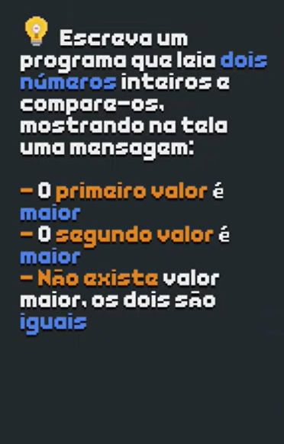

Slide 15
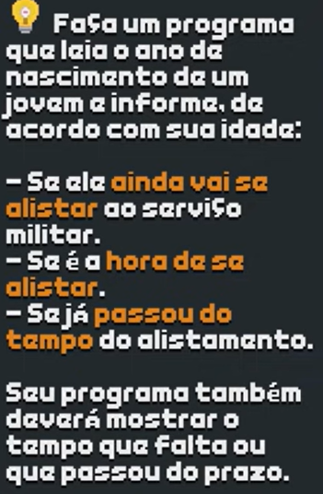

Slide 16
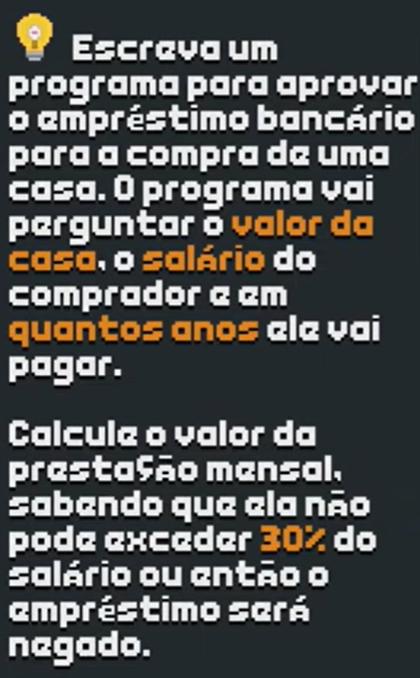

Slide 17
Condicional
swith()
case:
case:

Slide 18
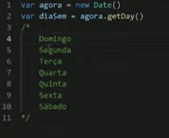

Dia da semana
segunda (1)
terça(2)
quarta (3)
quinta (4)
sexta (5)
sabado (6)
swhitch(diaDaSemana){
case valo1:
break
case valo2:
break
case valo3
break
default:
}
var diaDaSemana = prompt(“dia da semana?)

